Slide 1
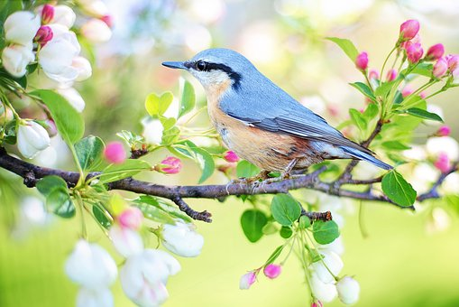
আজকের পাঠে স্বাগতম

Slide 2
উপস্থাপনায়
শাহরিনা বিন সুইটি
সহকারী শিক্ষক
চরমোনাই মাদ্রাসা সরকারি
প্রাথমিক বিদ্যালয়
বরিশাল সদর
বরিশাল।

Slide 3
পাঠ পরিচিতি
বিষয় : প্রাথমিক গণিত
শ্রেণি : প্রথম
অধ্যায় : ৭
বিষয়বস্তু : যোগের ধারণা ( ১ থেকে ১০ )
পৃষ্ঠা : ২৬ ও ২৭
তারিখ : ২২/০৯/২০১৯

Slide 4
শিখনফল
এই পাঠ শেষে শিক্ষার্থীরা -
৯.১.২ উপকরণের সাহায্যে সংখ্যা যোগ করে প্রতীকের মাধ্যমে প্রকাশ করতে পারবে।
৯.১.৩ '$+$' ও '=' চিহ্ন চিনে বলতে পারবে।

Slide 5
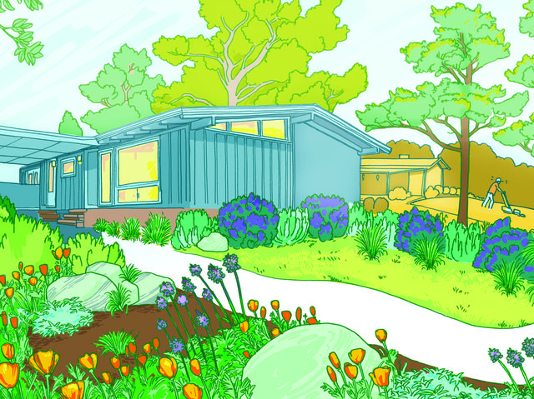
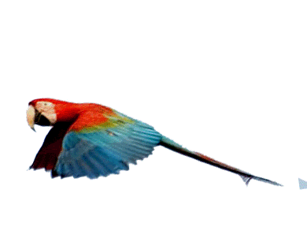
ছবিগুলো দেখো

Slide 6
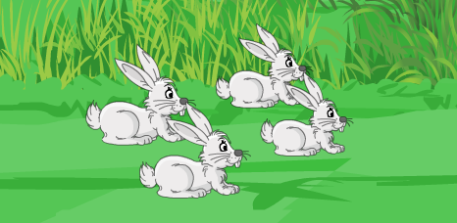
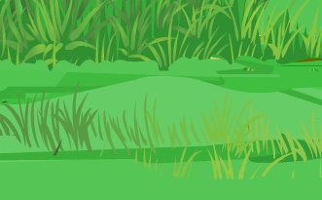
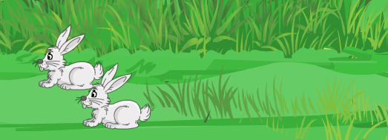
এখানে ৪ টি খরগোশ ও ২টি খরগোশ একসাথে গণনা করলে ৬ টি খরগোশ হয়।
মাঠে ৪টি খরগোশ ছিল।
এখন মাঠে কয়টি খরগোশ আছে?
আরো ২টি খরগোশ এলো।
এভাবে একত্রে গণনা করা হলো যোগ করা।

Slide 7
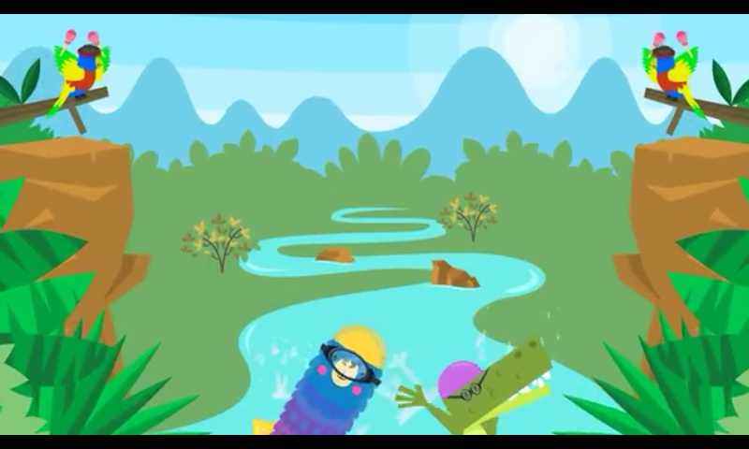
আজ আমরা শিখব
যোগ

Slide 8
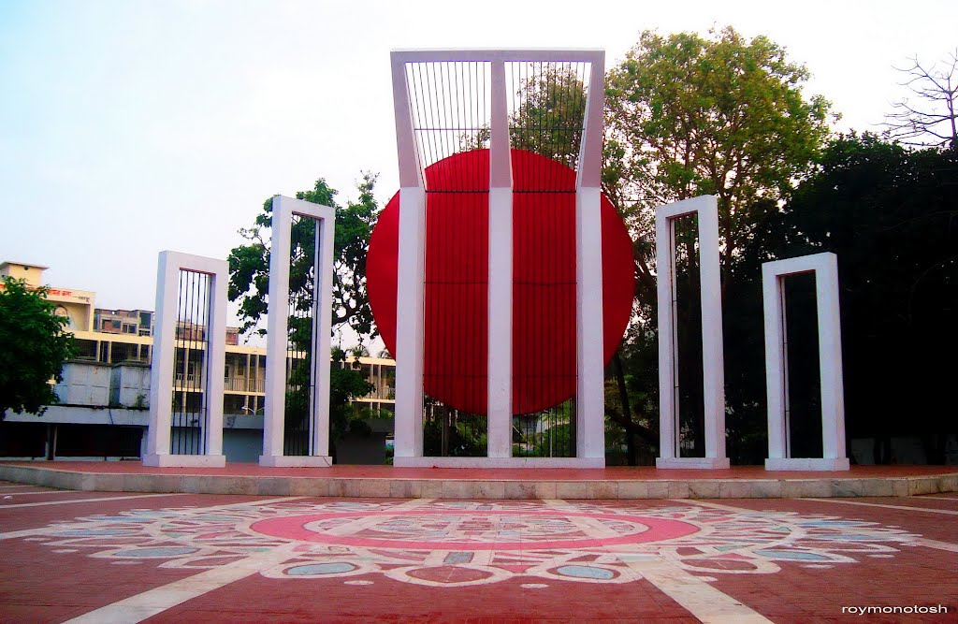
শহিদ মিনারে দিপু এনেছে ৩ টি ফুল,
ইমা এনেছে ৪টি ফুল।
তাহলে একসাথে কয়টি ফুল হলো?

Slide 9
চলো, ফুলগুলো এক লাইনে সাজাই।
মোট কয়টি ফুল হলো গণনা করি।
৩টি ও ৪টি একসাথে রাখলে কতটি হয় ?

Slide 10
৩৩৩৩৩৩৩৩৩
দিপুর ফুল
ইমার ফুল
৩টি ও ৪টি একত্রে রাখলে ৭টি হয়।
গাণিতিকভাবে আমরা লিখি।
৩
+
৪
=
৭
তিন
যোগ
চার
সমান
সাত

Slide 11
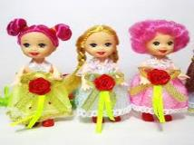
আবার দেখো
সুমির ৩টি পুতুল আছে।
রুমির ৪টি পুতুল আছে।
তাদের একসাথে কতটি পুতুল আছে ?

Slide 12
৩ + ৪ = ৭
+
=
সমান চিহ্ন
যোগ চিহ্ন

Slide 13
আবার দেখো
ও
একত্রে
+
=
২
+
১
=
৩

Slide 14
আবার দেখো
ও
একত্রে
৫
+
৩
=
৮

Slide 15
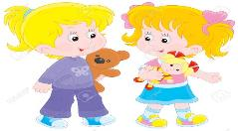
দলীয় কাজ
দল নং ১
দল নং ২

Slide 16
জোড়ায় কাজ
মিল কর
7
ও
8
ও
5

Slide 17
একক কাজ
ও
৪
+
২
=

Slide 18
মূল্যায়ন
একত্র করলে কতগুলো হবে সংখ্যায় লিখ
ও
ও
ও

Slide 19
বাড়ির কাজ
৫ + ১ =
৩ + ১ =

Slide 20
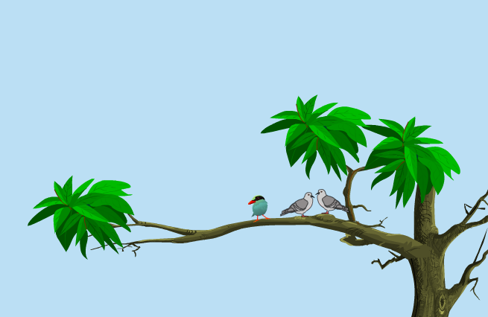
ধন্যবাদ

